Slide 1



Introdução á inteligência artificial
Trabalho prático n-1
Agentes Racionais
Vasco Oliveira 2019119011
João Rodrigues 21280325

Slide 2
Indrodução
Foi pedida a criação de um projeto com agentes racionais num ambiente com objetivo de observar a sua interação com os vários elementos criados com intenção d sobreviver a maior quantidade de interações possível. Para tal foram criados vários agentes que irão adaptar o seu comportamento dependendo dos elementos que encontram ao longo da simulação.

Slide 3
Patches DESENVOLVIDAS
LIXO NORMAL
-danifica comilões
-é transportado
Por limpadores
LIXO TÓXICO
-danifica muito comilões
-é transportado
Por limpadores
COMIDA
-fornece sustento aos agentes
COGUMELOS
-faz a cor dos agentes ariar aleatoriamente ao longo do modelo
DEPOSITO
-serve para os limpadores depositarem o lixo que transportam

Slide 4


Agentes DESENVOLVIDOS
Limpador
COMILÃO
-Foge do lixo e perde energia quando vê lixo
-Deposita lixo
-Come comida
-Come cogumelos
-Apanha lixo
-Deposita lixo
-Come comida
-Come cogumelos
ilusão
-Alimenta-se de agentes que tenham consumido cogumelos
-Desloca-se aleatoriamente
-Come cogumelos

Slide 5
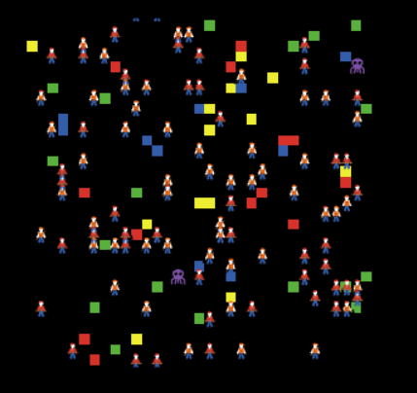
ECOSISTEMA
Neste modelo o objetivo é sobreviver a maior quantidade de tempo
Os comilões procuram comida
Os limpadores procuram limpar o lixo e depositar nos depósitos
As ilusões procuram os agentes afetado pelos cogumelos e alimentam-se deles para sobreviver

Slide 6


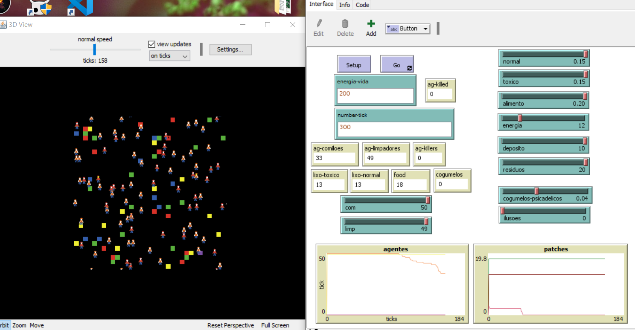
Testes

Slide 7
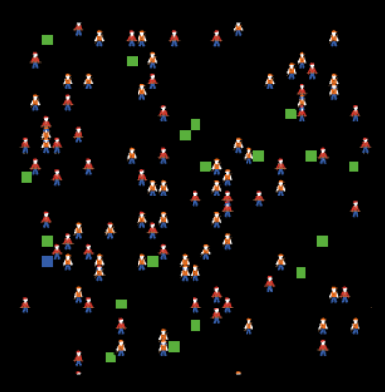
Situações exploradas
Modelo Base
Modelo Comida
Modelo Lixo
Modelo Máximo
Modelo Agente
Modelo Adicional
Ex: modelo comida

Slide 8
Principais conclusões
Agentes Limpadores têm uma melhor taxa de sobrevivência do que agentes comilões
Apenas 5% das patches como comida não permite sustentação aos agentes ao fim de 300 ticks.
Alguns agentes limpadores conseguem sobreviver á base de depósito de lixo com apenas 5% de comida.
Uma vez que as patches estão sempre a reaparecer, podemos concluir que independentemente da quantidade de agentes vamos ter resultados similares para as mesmas percentagens de patches.
Quando inseridos agentes ilusão e cogumelos a taxa de mortalidade vai aumentar sempre mesmo que estes eventos tenham base em algoritmos aleatórios.

Slide 9
Questões ?

